Slide 1

Опыт работы с детьми и родителями по пропаганде культуры здорового образа жизни
Подготовили и провели:
Марьясова Г.А.

Slide 2

Цель: знакомство коллег с организацией совместных действий педагогов, воспитанников и их родителей, направленных на укрепление здоровья
Задачи:
Познакомить педагогов с различными формами сотрудничества и привлечения родителей к формированию у детей желание вести здоровый образ жизни.
Повысить педагогическую культуру педагогов через просвещение.

Slide 3

Этапы взаимодействия с родителями:
Установление партнерских отношений с семьей каждого ребенка.
Выявление готовности семьи к активному взаимодействию с дошкольным учреждением по охране и укреплению физического и психического здоровья детей.
Повышение педагогической культуры родителей путем их просвещения о совершенствовании функций организма детей, повышение его защитных свойств и устойчивости к заболеваниям средствами движения, дыхательной гимнастики, массажа, (СУ-Джок шарики) закаливания, и др.
Воспитание потребности семьи в здоровом образе жизни: выработка привычки к соблюдению режима, потребность в физических упражнениях и играх.
Воспитание физических качеств, необходимых для полноценного развития личности.

Slide 4
Ожидаемый результат работы с родителями:
- планомерное, активное распространение педагогических знаний по формированию культуры ЗОЖ среди родителей;
- оказание практической помощи семье в воспитании у детей стремлению к ЗОЖ ;
- пропаганда положительного опыта общественного и семейного воспитания по формированию культуры ЗОЖ;
- вовлечение родителей в закаливание, оздоровление и соблюдение режима дня;
- активизация педагогического самообразования родителей в вопросах ЗОЖ.

Slide 5

Здоровый образ жизни семьи складывается из нескольких факторов:

Slide 6

Теплые и доверительные отношения между членами семьи, проявление доброжелательности, уважение и любовь к детям, забота о здоровье и внимание к самочувствию, комфортность быта в семье все эти условия укрепляют психическое здоровье, а также положительно влияют на физическое здоровье взрослых и детей.

Slide 7

Здоровое питание. Для здоровья детей и взрослых вредными являются как избыточное, так и недостаточное питание. Ежедневный здоровый рацион семьи должен быть сбалансированным и полноценным, в него должны входить зерновые продукты, овощи, фрукты и зелень, молочные и кисломолочные продукты, нежирные сорта мяса и птицы, рыба, яйца, бобовые, в небольших количествах - орехи, растительное и сливочное масло. ИГРА СЪЕДОБНОЕ НЕ СЪЕДОБНОЕ

Slide 8
Физическая активность.
Большое значение для семьи имеет физическое воспитание. Семья во многом определяет отношение детей к физической активности и их интерес к спорту. Этому способствуют близкое эмоциональное общение детей и взрослых и естественно возникающая их совместная деятельность (обсуждение успехов спортивной жизни детей, просмотр телевизионных спортивных передач и фильмов).

Slide 9
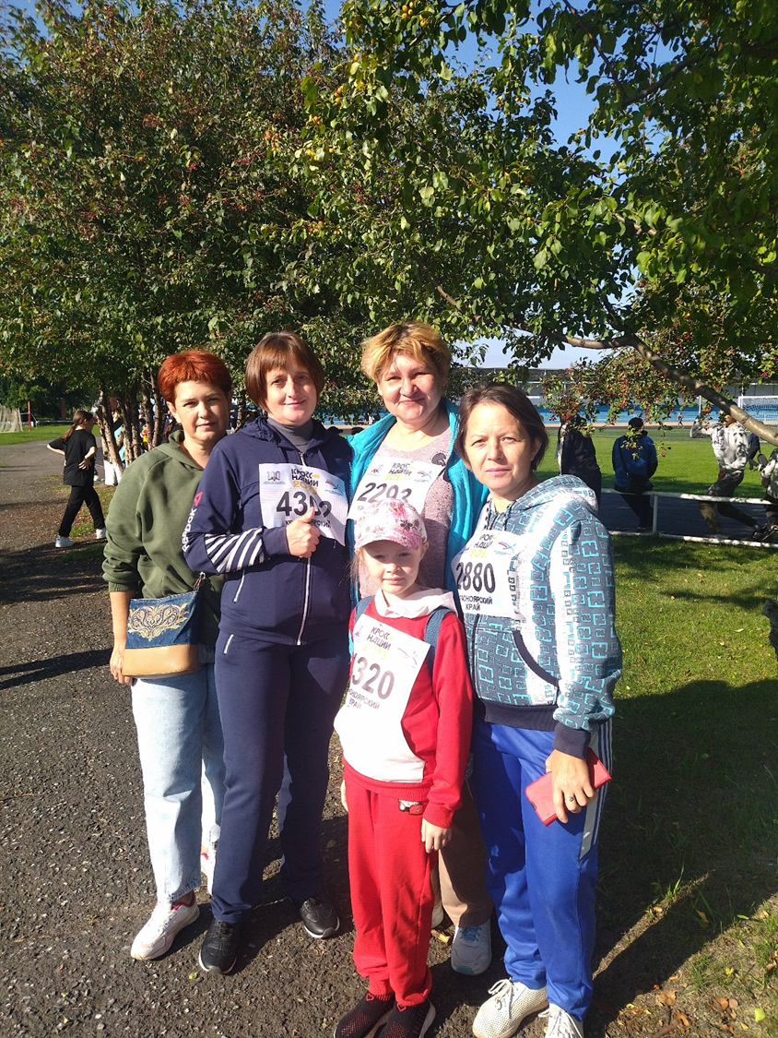
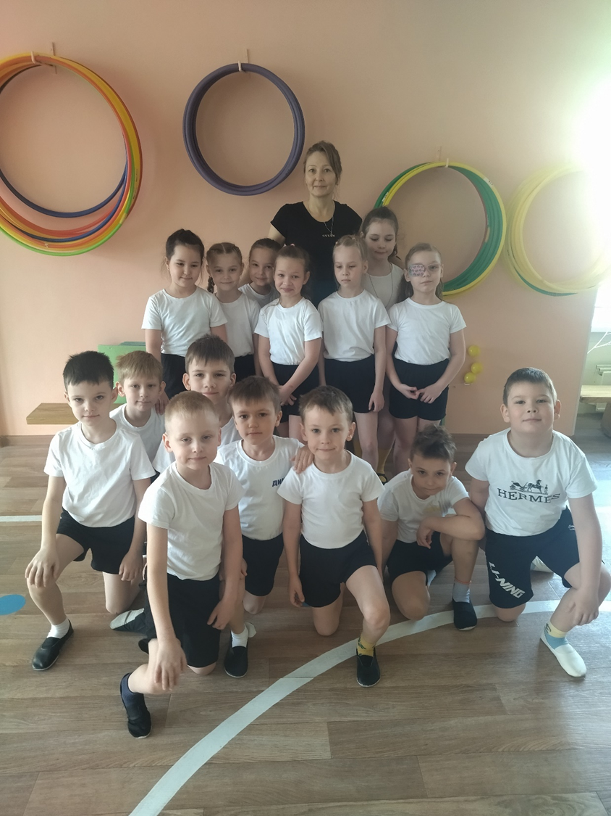
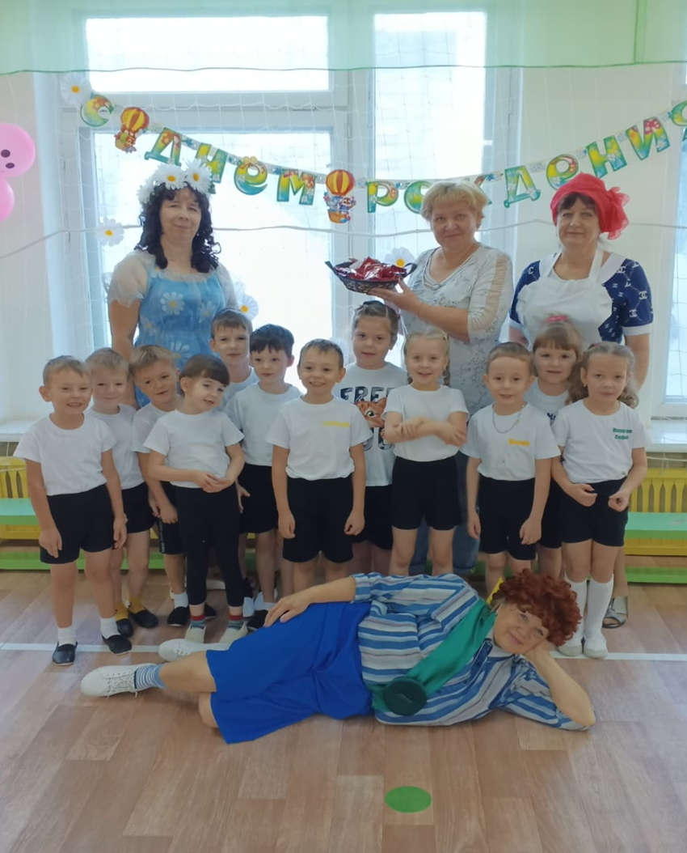

Slide 10
Личная гигиена.
Для правильного развития ребенка большое значение имеют внешние условия среды, в которых он растет и воспитывается. Родители должны создавать оптимальные санитарно-гигиенические условия в семье. Необходимо помнить, что гигиеническое воспитание с раннего возраста формирует характер, организованность, самостоятельность, прививает гигиенические навыки, которые помогут ребенку быть здоровым.

Slide 11
Медицинская активность.
Под медицинской активностью понимают деятельность людей в области охраны, улучшения индивидуального и общественного здоровья в определенных социально экономических условиях. Она включает в себя: посещение медицинских учреждений, выполнение медицинских предписаний и советов, ответственное поведение при лечении и реабилитации, а также целенаправленную деятельность по формированию здорового образа жизни. На семье лежит важная роль в здоровьесбережении детей, мотивации к здоровому образу жизни и повышению медицинской активности. Станция 5

Slide 12
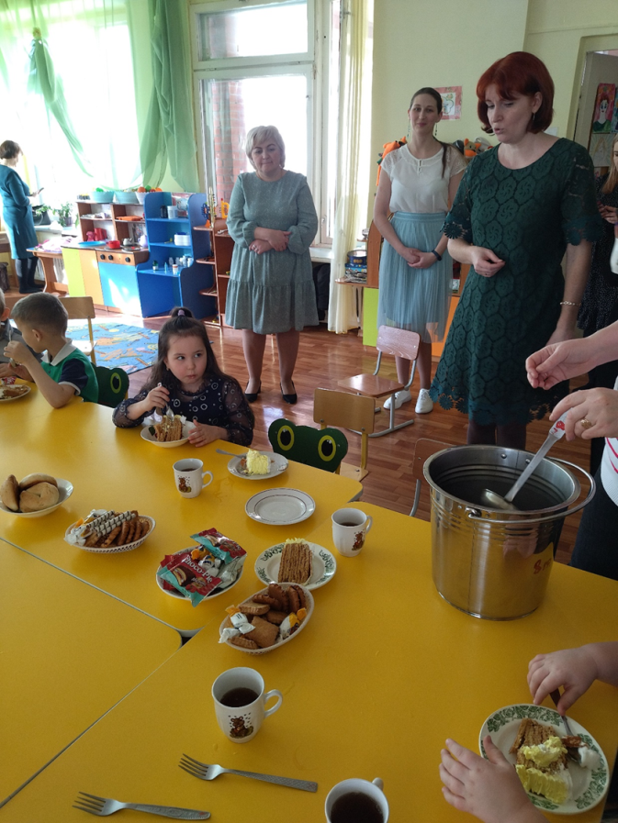
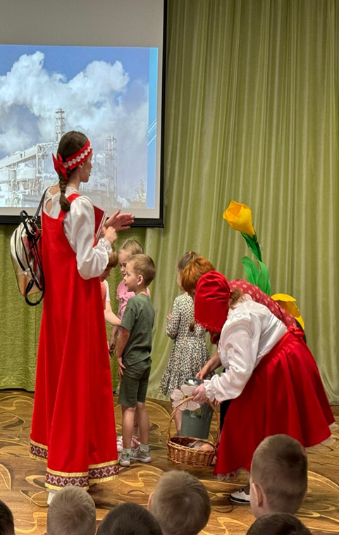
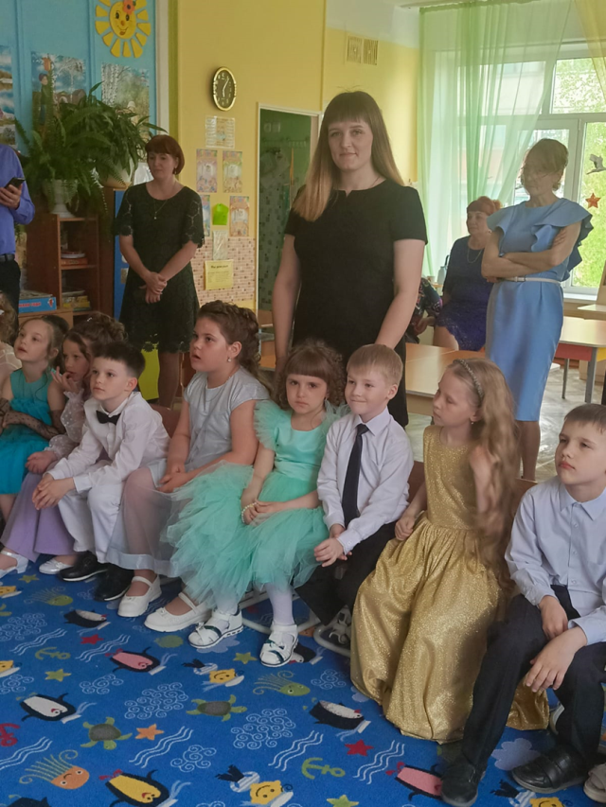
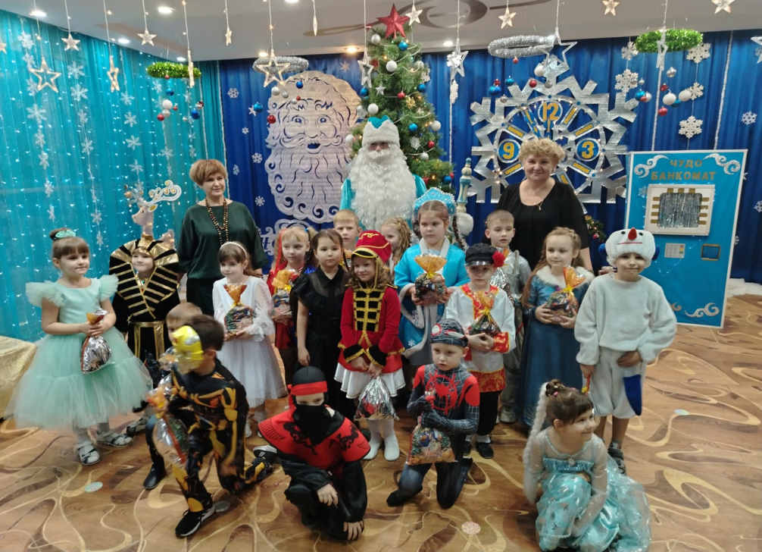
Положительные эмоции.
Совместно проводимые мероприятия и праздники способствуют дружеским отношениям взрослых и детей.

Slide 13

Воспитание личным поведением, исключающим вредные привычки, также способствует формированию навыков культуры здоровья, начиная с самого раннего возраста в семье.
Еще одна задача родителей донести до сознания своих детей, что вредные привычки легче предотвратить, чем потом от них избавиться.

Slide 14
Выделяют факторы, оказывающие наибольшее влияние на формирование культуры здоровья человека:
- общегигиенические;
- физкультурно-оздоровительные;
- культурно-просветительские;
- экологические;
- профилактические.
Здоровье детей в большей степени зависит от взрослых. Основы здоровья закладываются в наиболее ранние периоды жизни.

Slide 15

Пути укрепление здоровья детей:
Здоровые родители-здоровые дети.
Будущие родители должны ответственно подходить к рождению будущего ребенка. Большая доля здоровья ребенка закладывается еще при планировании будущего малыша, а затем во время его вынашивания. Во время внутриутробного развития плода и в первые годы жизни ребенка здоровье во многом определяется здоровьем родителей, прежде всего, матери.
.

Slide 16
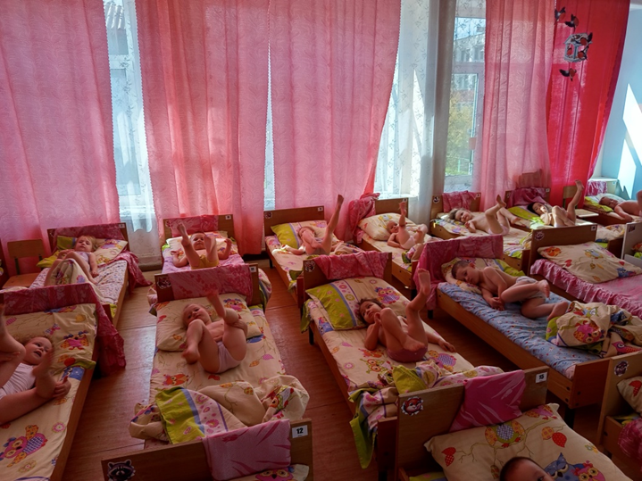
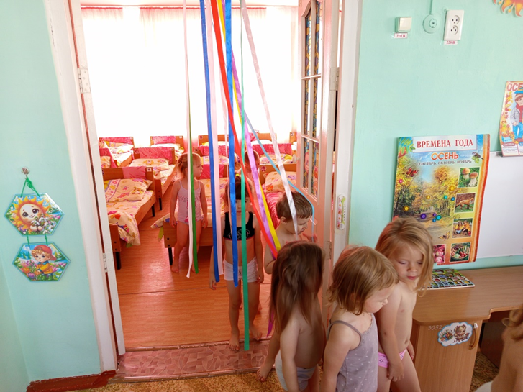
Принципы ЗОЖ в основе здоровья детей.
Если поддерживать и укреплять здоровье малыша изо дня в день, постепенно, это станет непременной частью его жизни. Чтобы вырастить здоровых детей современным родителям нужно приложить не так много усилий, если немного пересмотреть свой образ жизни в сторону здоровья и полезных привычек.

Slide 17
Вывод:
Формирование культуры здоровья, ведение здорового образа жизни, совместная деятельность родителей и детей поможет укреплению здоровой и долгой жизни.

